Slide 1
Tuần 16
TIẾNG VIỆT 2
Tập 1
Bài đọc 1: Để lại cho em

Slide 2


KHỞI ĐỘNG

Slide 3


Điền từ còn thiếu vào câu thơ sau:
Làm … khó đấy
Phải đâu chuyện đùa
A. anh
C. mẹ
B. bố
D. bà

Slide 4
Điền từ còn thiếu vào câu sau:
Anh ….. như thể tay chân
Anh em hòa thuận hai thân vui vầy.
A. anh
B. em
C. chị
D. trai

Slide 5
Điền từ còn thiếu vào câu sau:
Em … anh … là nhà có phúc.
A. ngoan – giỏi
B. thuận – hòa
C. đẹp - khôn
D. gái - trai

Slide 6
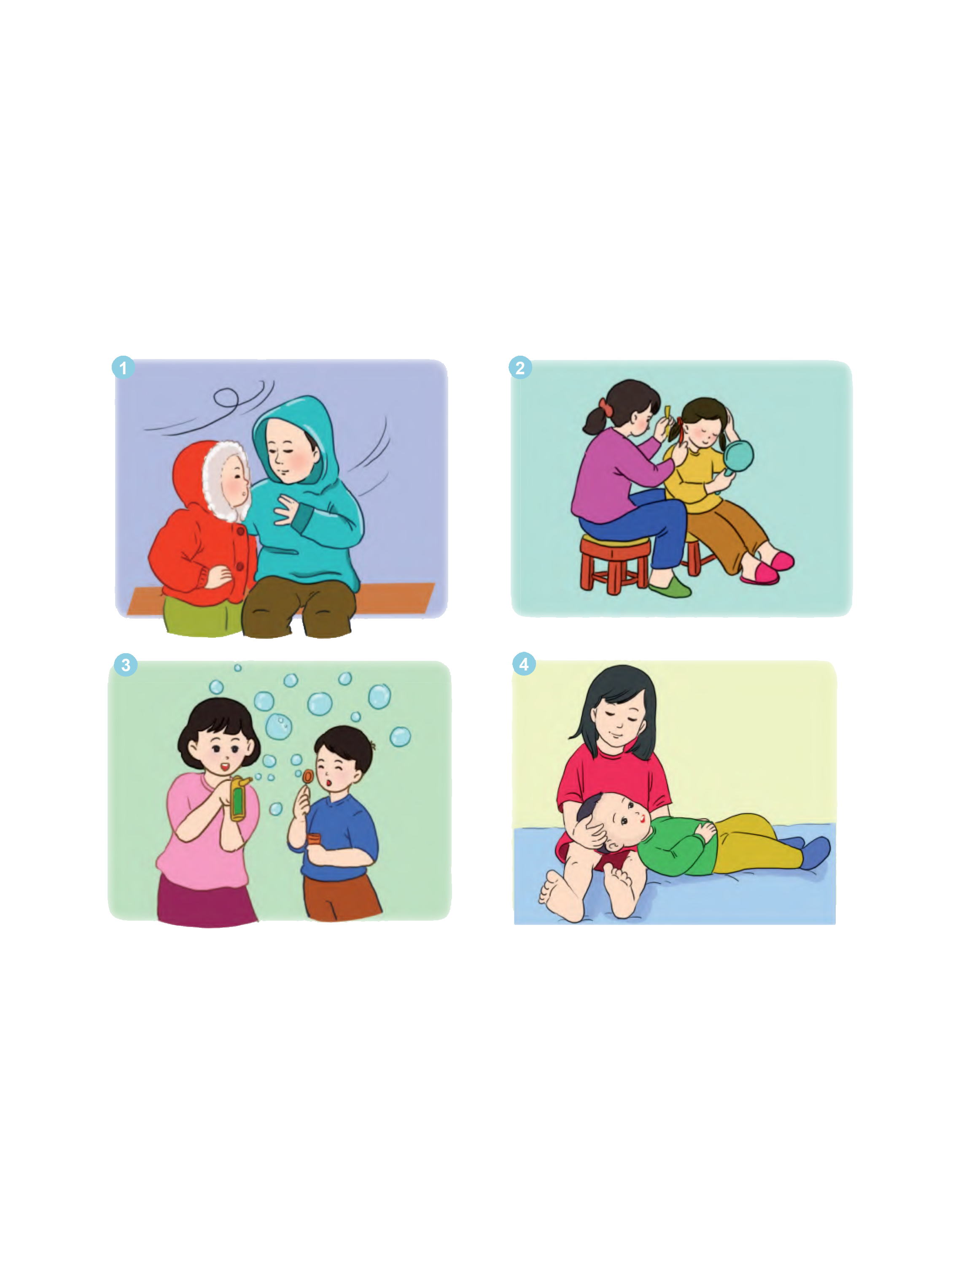
- Quan sát các bức tranh về tình cảm anh, chị, em. Đặt tên cho bức tranh đó:
1
2
Chia sẻ
Giúp đỡ
3
4
Vui chơi
Chăm sóc

Slide 7
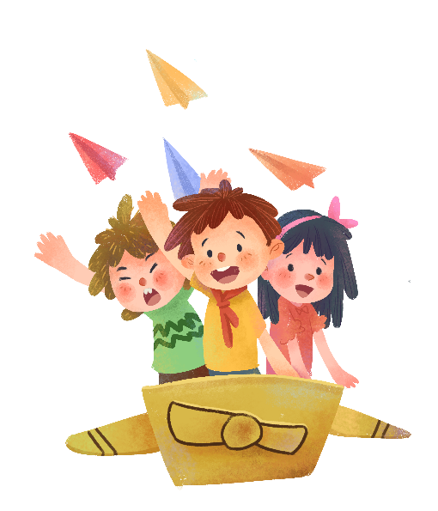


Bài đọc 1:
ĐỂ LẠI CHO EM

Slide 8
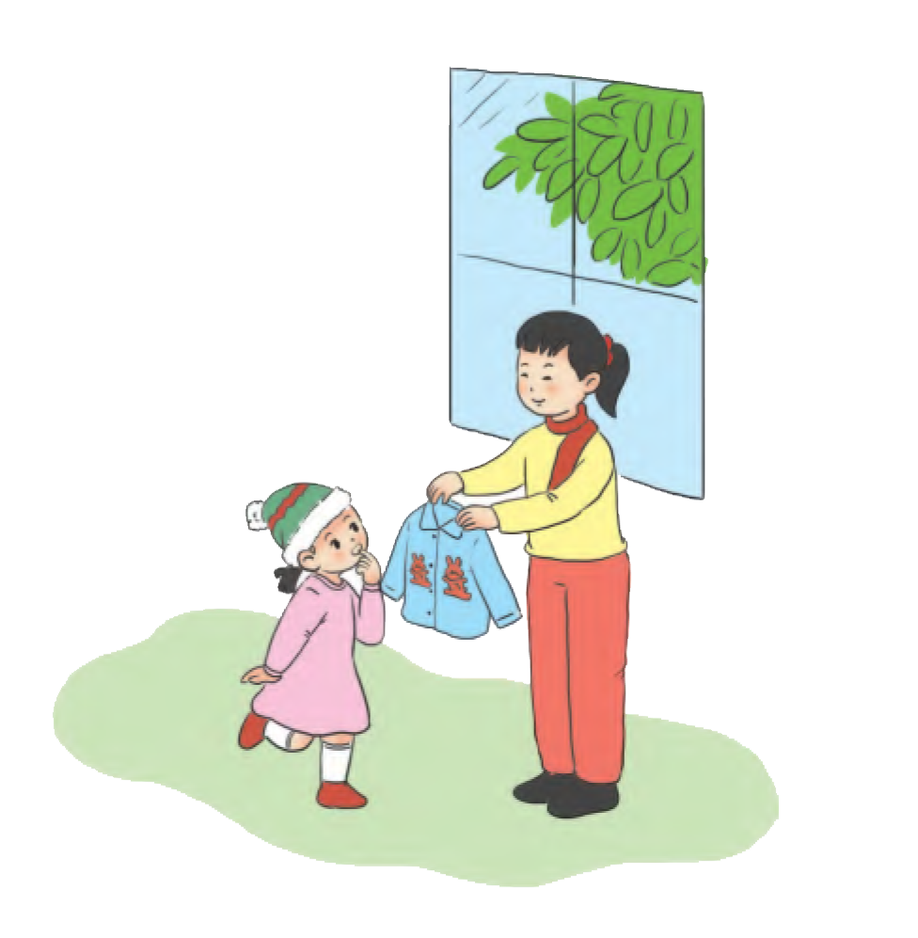
ĐỌC
Để lại cho em
Những ngày chị qua
Bây giờ em tới
Cơn ho, cơn sốt
Những ngày lên năm.
Để lại cái ngoan
Trên tay sạch sẽ
Quàng qua cổ mẹ
Thơm thơm thơm thơm…
Em học ngày ngày
Cái ngoan của chị
Những ngày chị bé
Như em bây giờ.
Hữu Thỉnh
Chị lên tám tuổi
Để lại cho em
Dép đỏ, mũ len
Xinh xinh đôi tất.
Áo chị, mẹ mua
Bây giờ em mặc
Hai bên hàng cúc
Có đôi thỏ đùa.

Slide 9

LUYỆN ĐỌC
mũ len
cơn sởi
sạch sẽ
quàng cổ

Slide 10
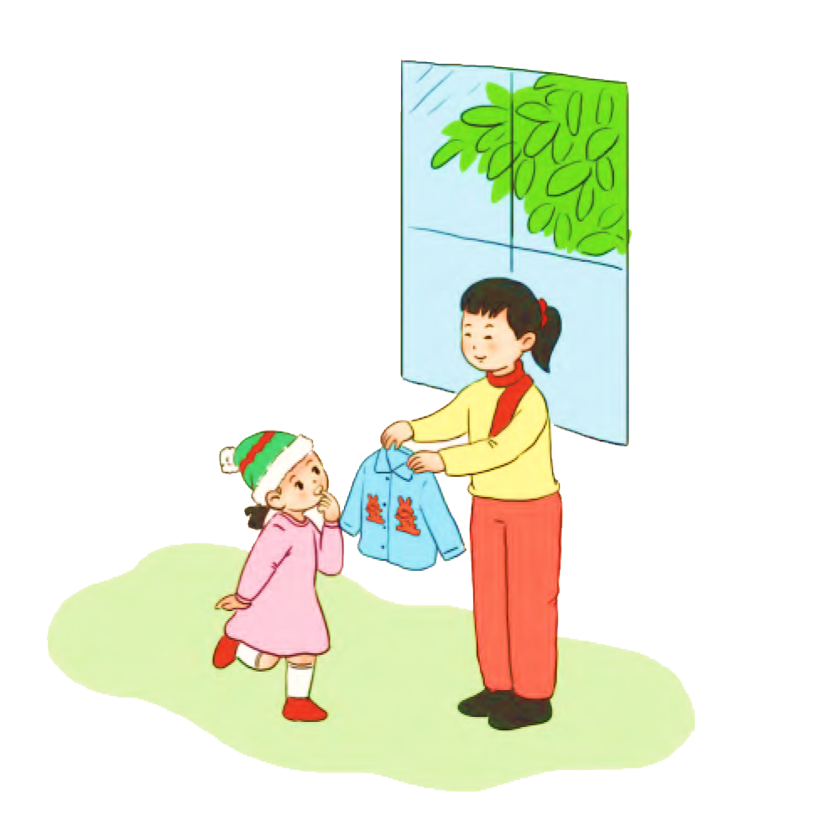
Để lại cho em
3
Những ngày chị qua
Bây giờ em tới
Cơn ho, cơn sốt
Những ngày lên năm.
Để lại cái ngoan
Trên tay sạch sẽ
Quàng qua cổ mẹ
Thơm thơm thơm thơm…
Em học ngày ngày
Cái ngoan của chị
Những ngày chị bé
Như em bây giờ.
Hữu Thỉnh
1
Chị lên tám tuổi
Để lại cho em
Dép đỏ, mũ len
Xinh xinh đôi tất.
Áo chị, mẹ mua
Bây giờ em mặc
Hai bên hàng cúc
Có đôi thỏ đùa.
4
2
5
Bài thơ chia làm mấy đoạn
ĐỌC ĐOẠN

Slide 11
Để lại cho em
Những ngày chị qua
Bây giờ em tới
Cơn ho, cơn sốt
Những ngày lên năm.
Để lại cái ngoan
Trên tay sạch sẽ
Quàng qua cổ mẹ
Thơm thơm thơm thơm…
Em học ngày ngày
Cái ngoan của chị
Những ngày chị bé
Như em bây giờ.
Hữu Thỉnh
Chị lên tám tuổi
Để lại cho em
Dép đỏ, mũ len
Xinh xinh đôi tất.
Áo chị, mẹ mua
Bây giờ em mặc
Hai bên hàng cúc
Có đôi thỏ đùa.
ĐỌC TOÀN BÀI

Slide 12




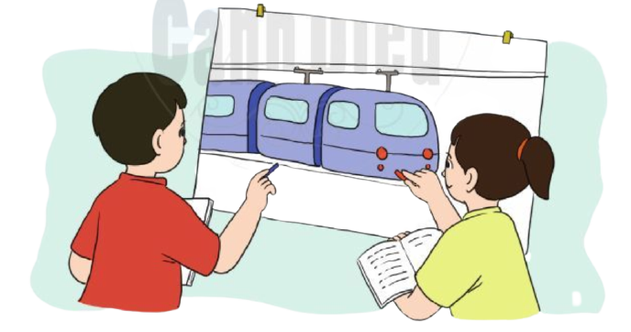
TIẾT 2
ĐỌC HIỂU – LUYỆN TẬP

Slide 13


Đọc hiểu

Slide 14

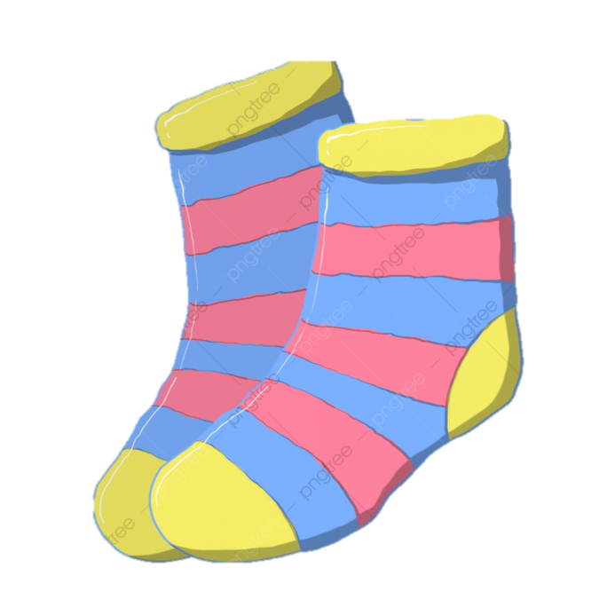
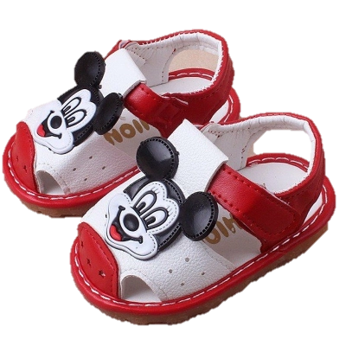
1. Chị để lại những đồ vật gì cho em bé dùng?
- Chị để lại dép đỏ, mũ len, đôi tất xinh xinh, áo cho em bé dùng.

Slide 15
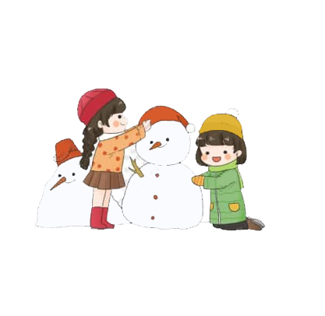


2. Chị còn để lại cho em bé điều gì tốt đẹp?
- Chị còn để lại cho em “cái ngoan” của chị.

Slide 16
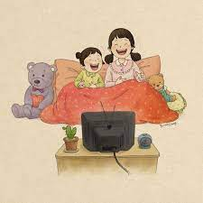


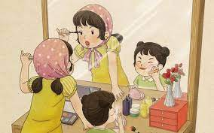
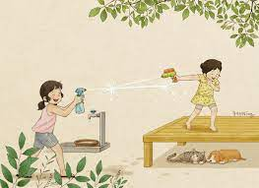
3. Em đã làm được những việc gì giúp em bé của em (hoặc các em nhỏ tuổi hơn em)?
Gợi ý:
- Bồng, bế, dắt em đi chơi
- Trông em cho mẹ nấu cơm
- Quạt cho em ngủ
- Dỗ em nín khóc khi em bị đau…

Slide 17

Học thuộc lòng 2 khổ thơ em thích.

Slide 18
LUYỆN TẬP

Slide 19
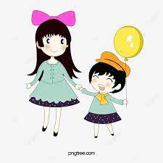
1. Dựa vào nội dung bài thơ, hãy cùng bạn hỏi đáp về đặc điểm của một số sự vật: đôi dép, đôi tất, hai bàn tay.
Đôi tất chị để lại cho em thế nào?
M
Đôi tất chị để lại cho em rất xinh.

Slide 20
- Đôi dép chị để lại cho em có màu đỏ.
- Đôi dép chị để lại cho em có màu gì?

Slide 21
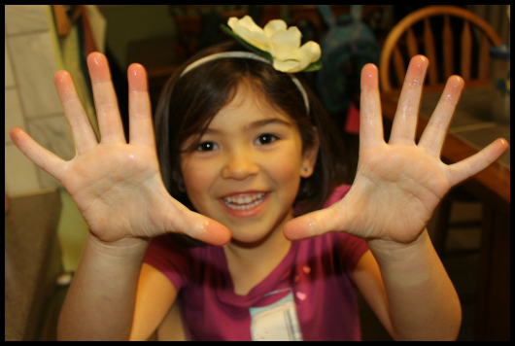
Hai bàn tay của chị như thế nào?
- Hai bàn tay của chị sạch sẽ, thơm thơm.

Slide 22
2. Đọc khổ 3, hãy tưởng tượng và nói lời chị âu yếm, dỗ em khi em ốm.
Những ngày chị qua
Bây giờ em tới
Cơn ho, cơn sốt
Những ngày lên năm.
Chị đây rồi! Không sao, em sẽ nhanh khỏe lại thôi!
Em cố uống thuốc để bệnh khỏi nhanh.

